Slide 1
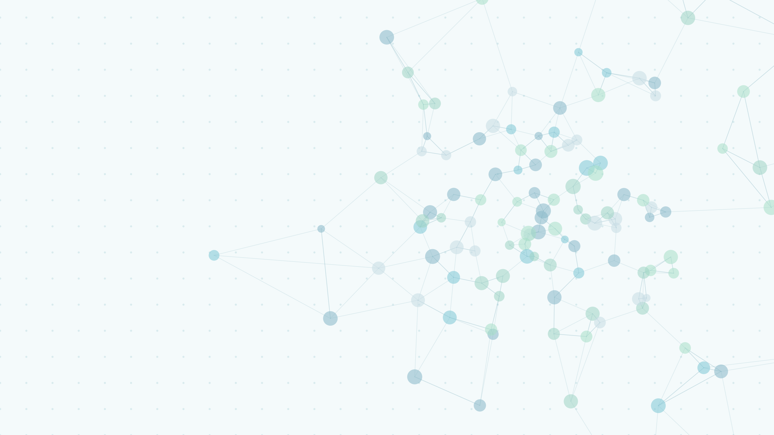

CHILE · 2010–2024 · TESIS DOCTORAL
Hospitalizaciones por neoplasias
de cabeza y cuello en Chile
Epidemiología, factores pronósticos hospitalarios
y redes de comorbilidad
SITIO DEL PROYECTO
Amaru Agüero
Doctorado en Ciencias de la Complejidad Social
Universidad del Desarrollo · Mayo 2026

Slide 2

CONTEXTO
Por qué estudiar las neoplasias de cabeza y cuello
Grupo heterogéneo de tumores (CIE-10 C00–C14 y C30–C32) con manejo y pronóstico específicos por subsitio ^{¹·²}. Factores de riesgo principales: tabaco y alcohol explican ~72% del riesgo poblacional (83% en Latinoamérica) ³; VPH contribuye al 22% de los cánceres de orofaringe ⁴. Carga global creciente: 792.000 casos nuevos/año en 2021; tendencias al alza en Latinoamérica y entre mujeres ^{⁵·⁶}. Brecha de evidencia chilena: escasa integración entre epidemiología hospitalaria, modelos pronósticos jerárquicos y redes de comorbilidad.
1.
Epidemiología & espacial
Tendencias 2010–2024, ASR
y clusters comunales (LISA).
2.
Pronóstico hospitalario
GEE jerárquico (hospital)
+ machine learning.
3.
Redes de comorbilidad
Co-ocurrencia, Louvain,
centralidad y k-core.
REFERENCIAS
1 Mody et al. Lancet 2021 · 2 Leemans et al. Nat Rev Cancer 2018 · 3 Hashibe et al. INHANCE 2009
4 Castellsagué et al. JNCI 2016 · 5 Deng et al. PLOS One 2025 · 6 Piñeros et al. Lancet Reg Health Am 2022
Amaru Agüero · UDD — Cs. de la Complejidad Social
2 / 16

Slide 3
OBJETIVOS
Una mirada integrada en tres componentes
01
Describir tendencias y patrones espaciales
de hospitalizaciones por subsitio (C00–C14, C30–C32) en Chile, 2010–2024.
02
Identificar factores pronósticos hospitalarios
asociados a mortalidad intrahospitalaria y estadía, considerando la agrupación por hospital.
03
Caracterizar la arquitectura de redes de comorbilidad
co-ocurrencia, comunidades, centralidad y núcleo k-core en la cohorte oncológica.
Amaru Agüero · UDD — Cs. de la Complejidad Social
3 / 16

Slide 4
DATOS Y MÉTODOS
Fuentes oficiales y aproximación analítica
Métodos analíticos
EGRESOS HOSPITALARIOS (DEIS)
2010 – 2024
1
Epidemiología
ASR estandarizada (población OMS)
Componente descriptivo-ecológico:
24.575 hospitalizaciones nacionales,
18 sitios anatómicos · 8 subsitios clínicos.
2
Análisis espacial
Moran global · LISA (contigüidad Queen)
3
Modelos pronósticos
SISTEMA GRD (MINSAL)
GEE jerárquico (hospital) — logit & binomial neg.
2019 – 2024
4
Machine learning
Componentes pronóstico y de redes:
9.411 egresos con diagnóstico principal
CCyC + severidad y comorbilidades.
5 algoritmos × 6 estrategias de balanceo · Youden
5
Redes
Jaccard p70 · Louvain · centralidad · k-core
Amaru Agüero · UDD — Cs. de la Complejidad Social
4 / 16

Slide 5
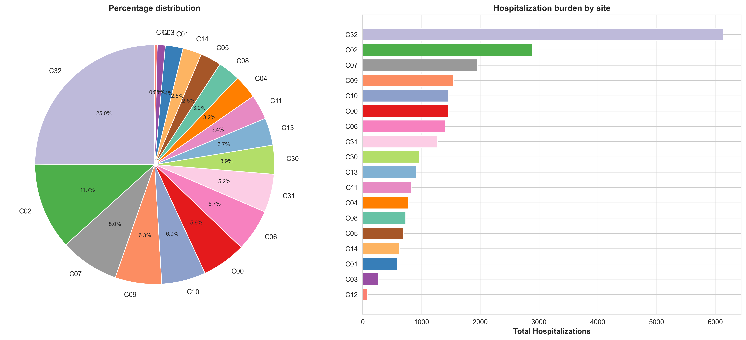
COHORTE
Tamaño y composición de la población
EGRESOS 2010–2024
RAZÓN HOMBRE : MUJER
COHORTE GRD
MORTALIDAD GLOBAL
24.575
2,03
9.411
6,4%
Hospitalizaciones nacionales
16.472 H · 8.103 M
Egresos 2019–2024 con CCyC
Mediana estadía: 5 días
Distribución por subsitio anatómico
Predominio claro: Laringe (C32) seguido de cavidad oral. Heterogeneidad por sexo: Razón M:F estable ≈ 2:1; brecha mayor en laringe e hipofaringe.
RESULTADOS CLAVE
Cohorte: 24.575 egresos · 6,4% mortalidad · Sexo: razón M:F 2,03 · Predominio: laringe (C32) → cavidad oral
Amaru Agüero · UDD — Cs. de la Complejidad Social
5 / 16

Slide 6
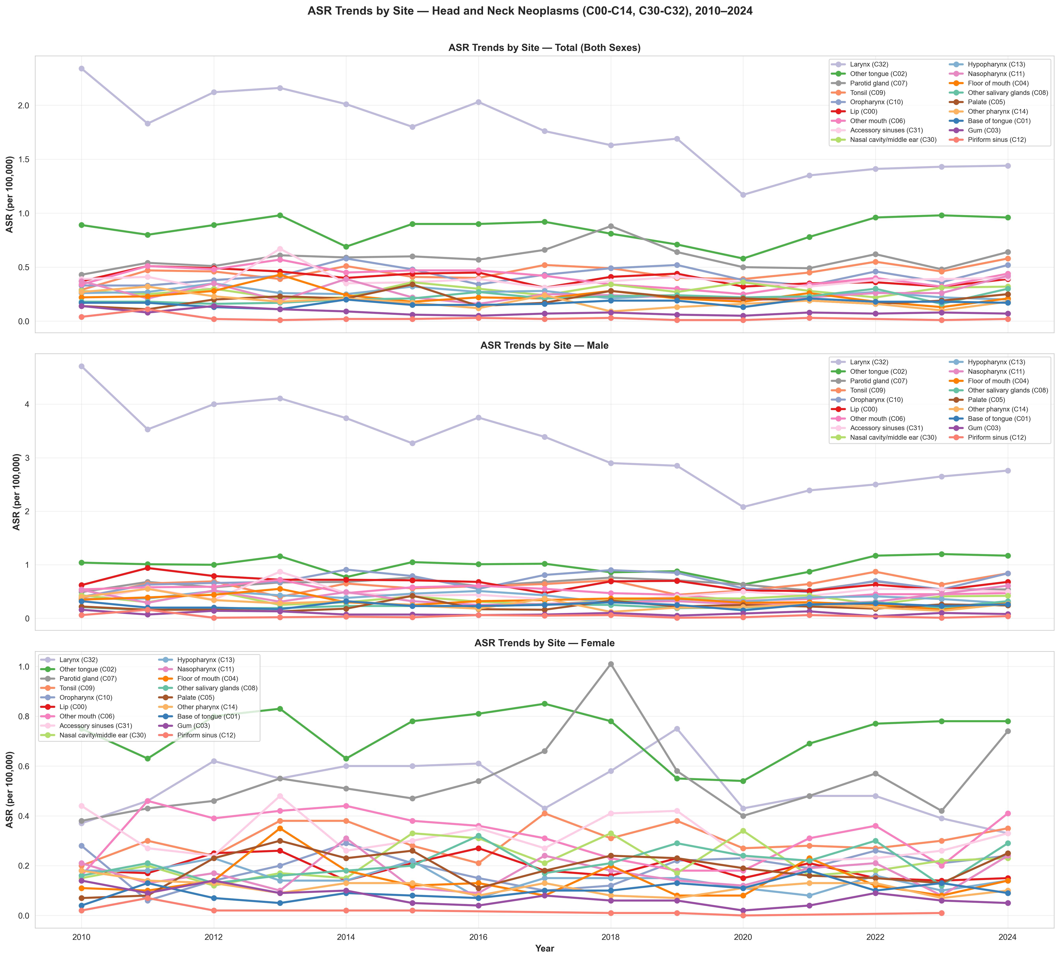
RESULTADOS · EPIDEMIOLOGÍA
Tendencias temporales 2010–2024 (ASR)
Hallazgos
Tasas estandarizadas por edad relativamente estables en el período.
Laringe sostiene la mayor ASR a lo largo de los 15 años.
Algunos subsitios (orofaringe, lengua) con tendencias al alza compatibles con el contexto VPH.
Brecha por sexo persistente en la mayoría de los subsitios.
RESULTADOS CLAVE
ASR total: estable 2010-2024 · Mayor carga: laringe (C32) sostenida · Tendencia ↑: orofaringe / lengua (contexto VPH)
Amaru Agüero · UDD — Cs. de la Complejidad Social
6 / 16

Slide 7
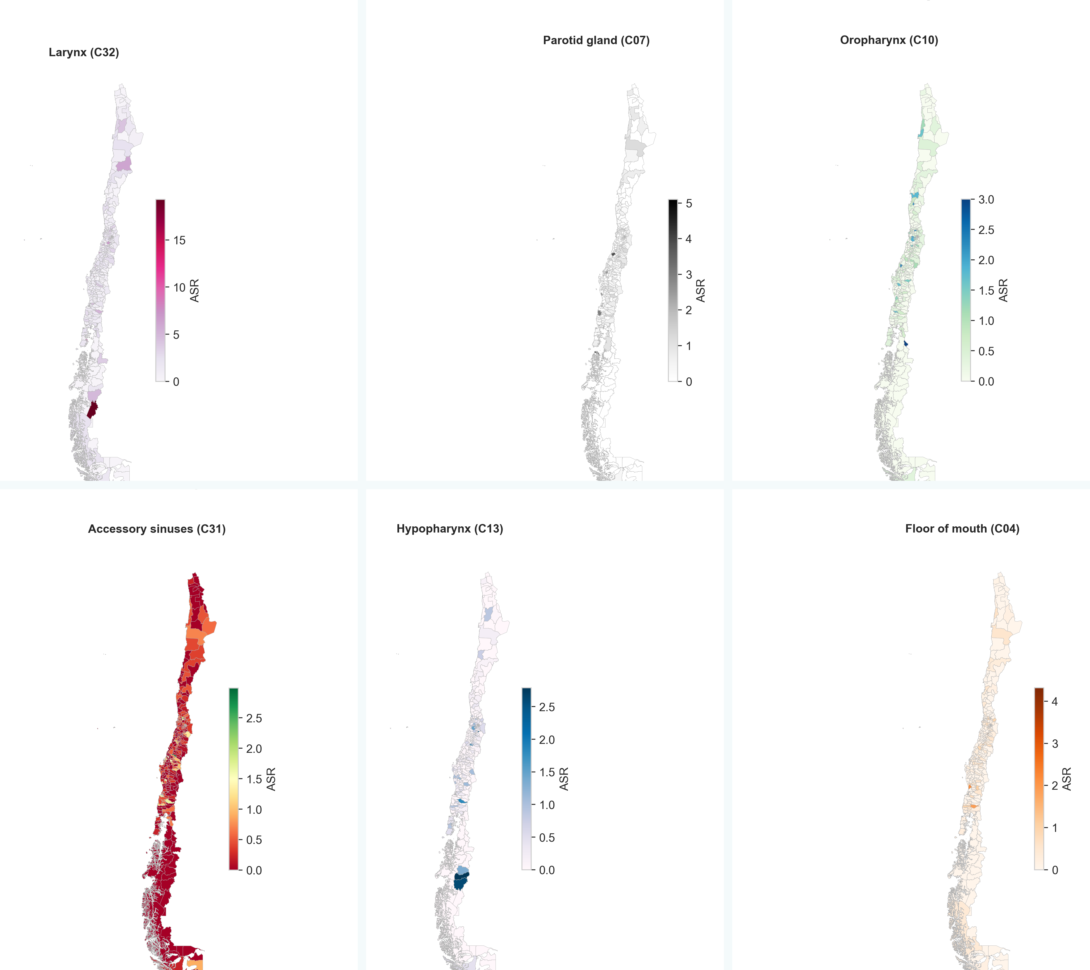
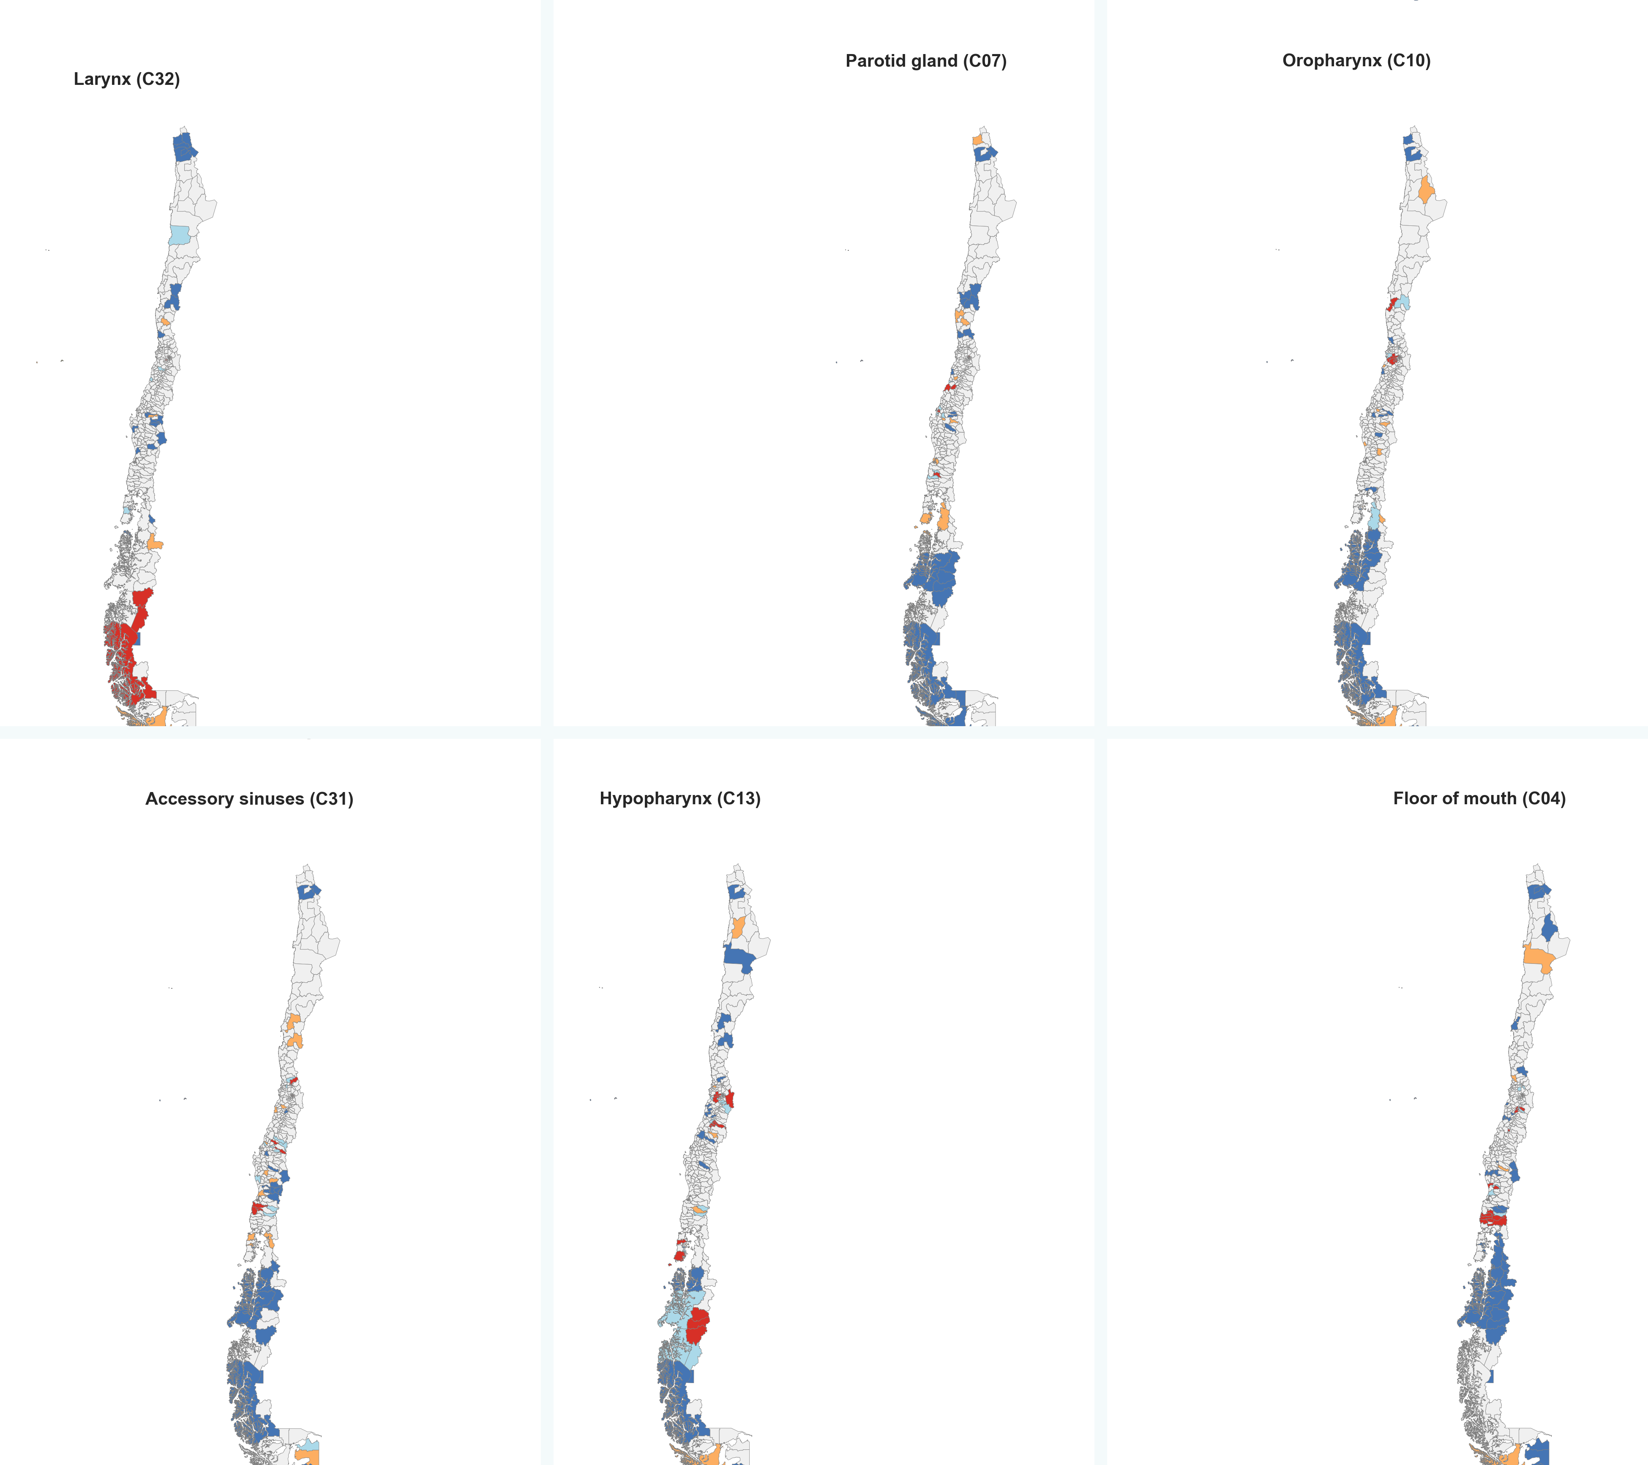
RESULTADOS · ANÁLISIS ESPACIAL
Patrones espaciales por subsitio (sitios principales)
ASR por comuna · 100.000 hab.
LISA hot/cold spots · p < 0,05
RESULTADOS CLAVE
Faringe (C13, C10): Moran I = 0,17 y 0,15 — cluster espacial fuerte · Laringe (C32): hot spots en zona sur · Otros: parótida y senos accesorios también significativos
Amaru Agüero · UDD — Cs. de la Complejidad Social
7 / 16

Slide 8
RESULTADOS · PRONÓSTICO
Mortalidad intrahospitalaria por subsitio
Faringe otra (C14)
10,7%
Hipofaringe (C12-13)
8,2%
Laringe (C32)
7,5%
Orofaringe (C09-10)
6,8%
Cavidad oral (C00-06)
5,9%
Glánd. salivales (C07-08)
5,1%
Sinonasal (C30-31)
4,6%
0%
3%
6%
9%
12%
RESULTADOS CLAVE
Mortalidad mayor: faringe otra 10,7% · hipofaringe 8,2% · laringe 7,5% · Mortalidad menor: sinonasal 4,6% · gl. salivales 5,1% · Brecha: diferencia ~2× entre subsitio extremo
Amaru Agüero · UDD — Cs. de la Complejidad Social
8 / 16

Slide 9
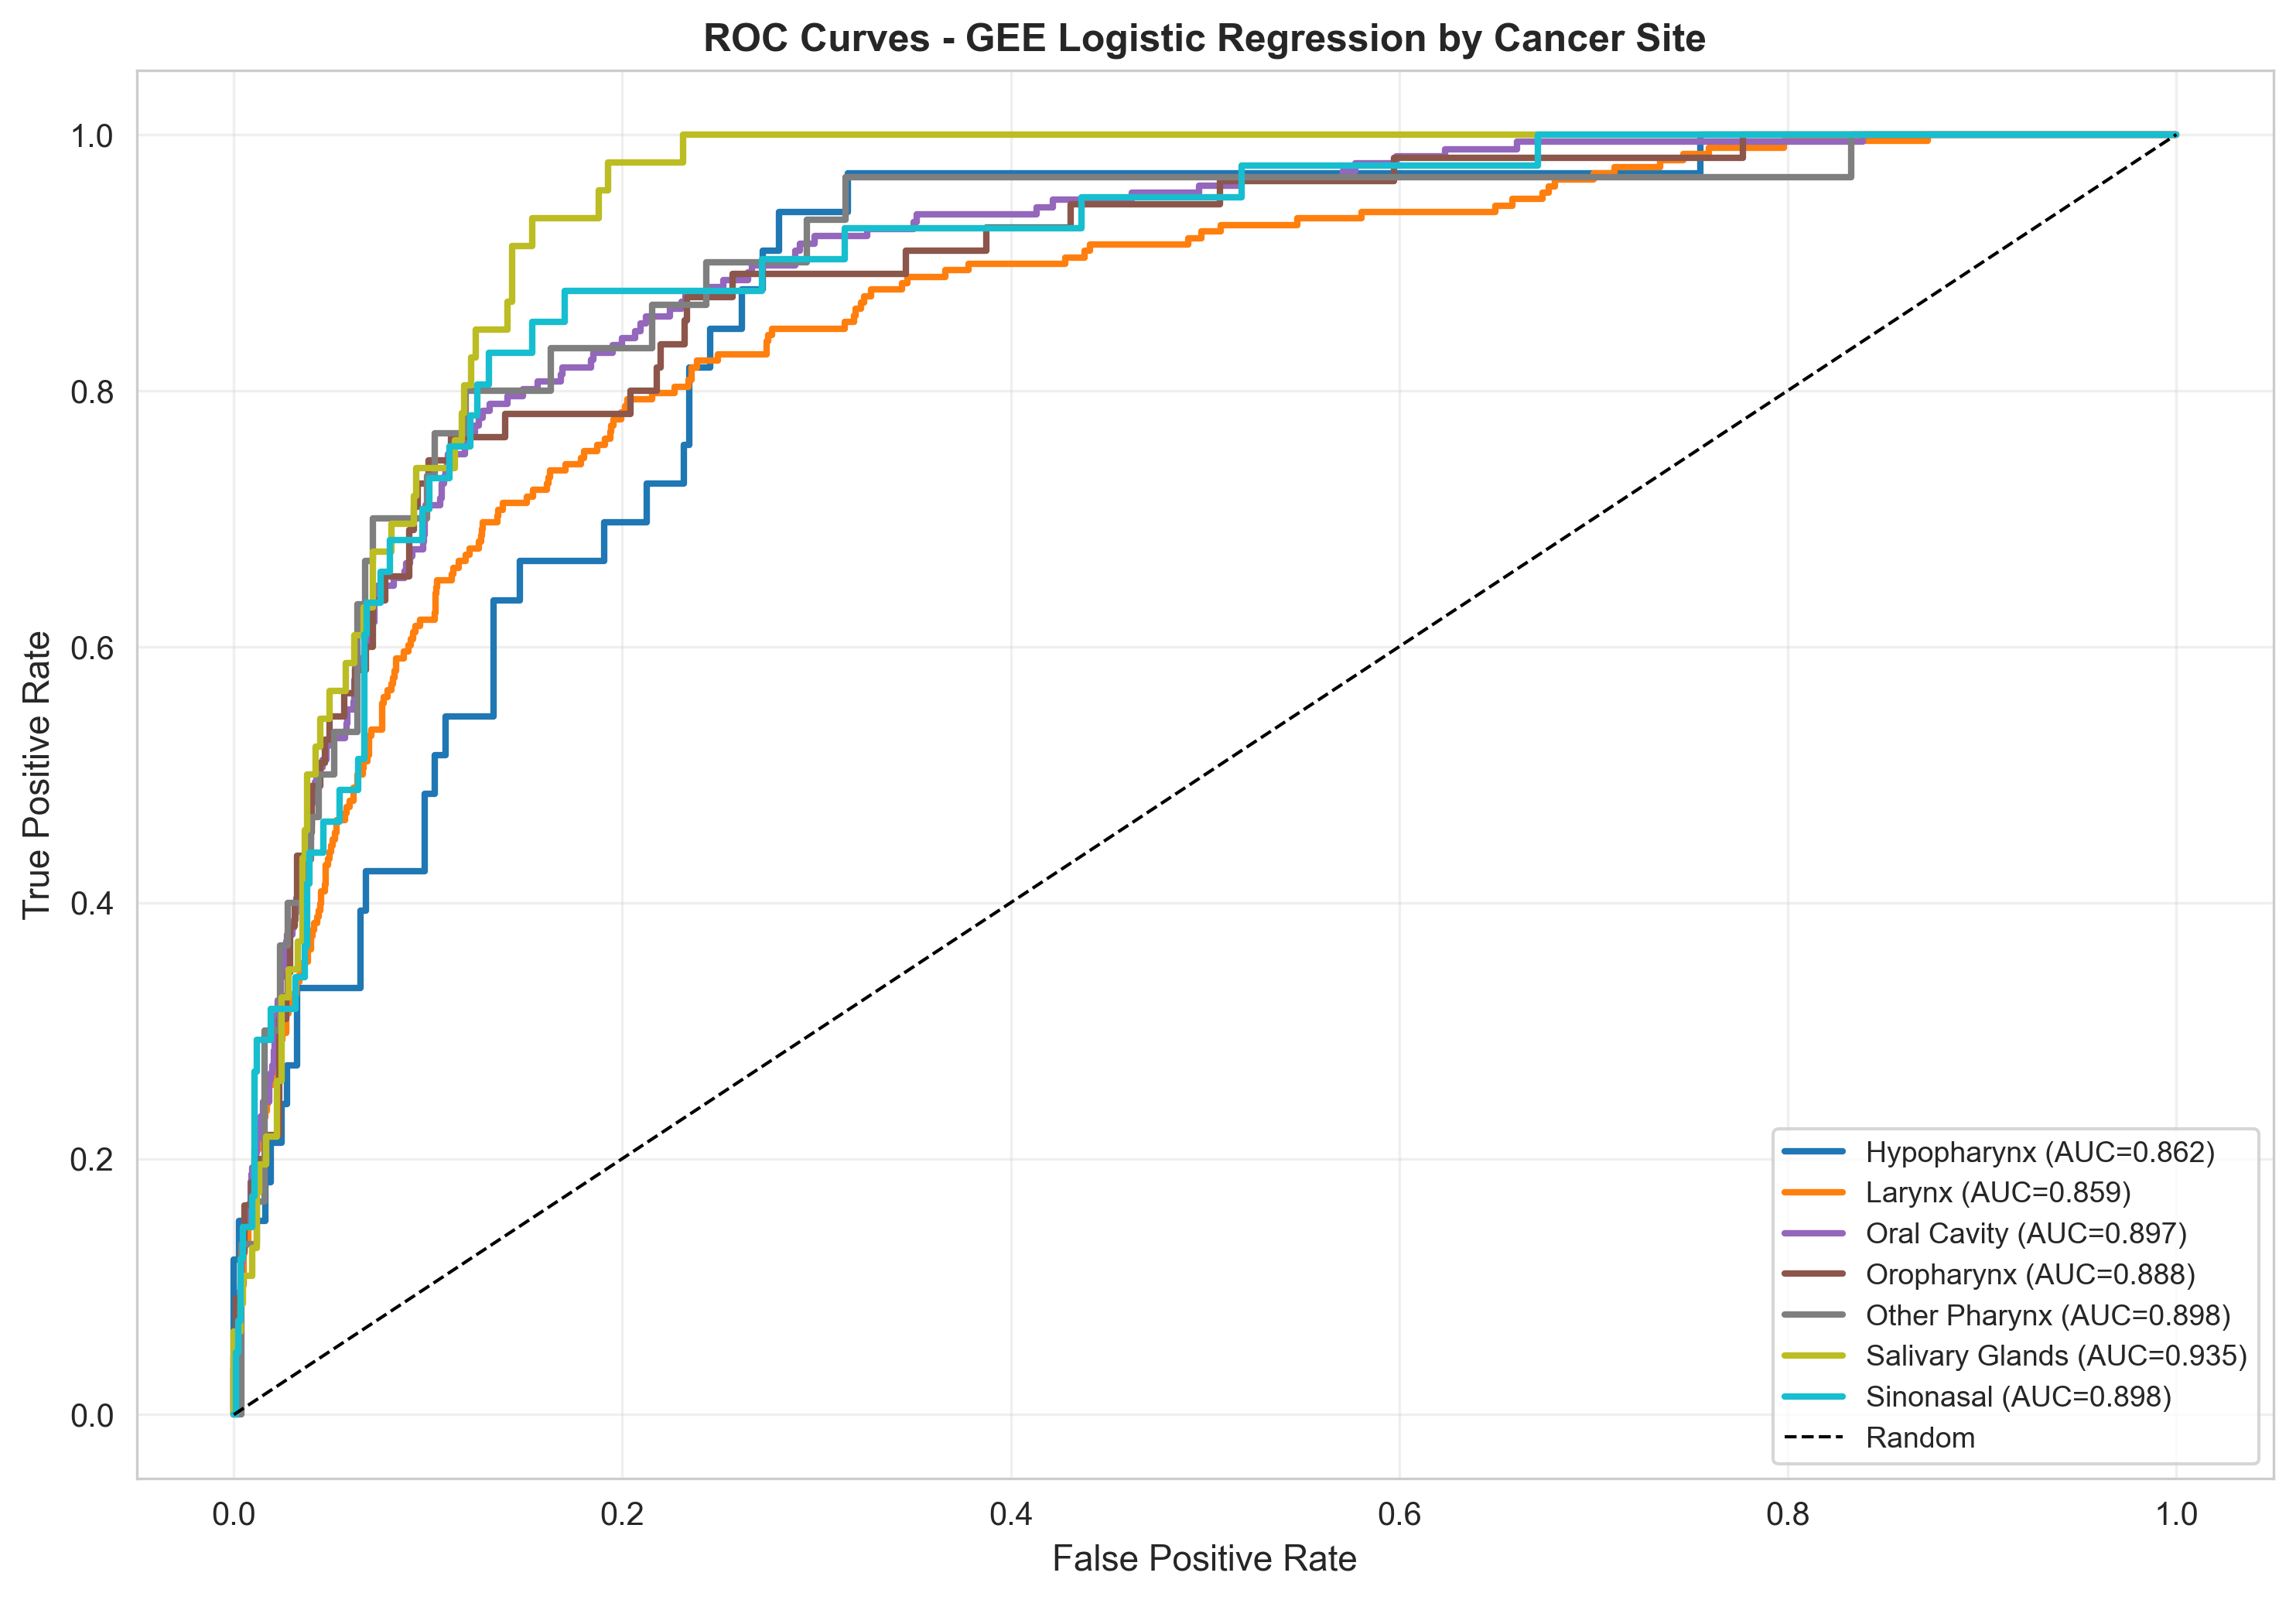
RESULTADOS · PRONÓSTICO
Modelos GEE jerárquicos — discriminación por subsitio
AUC por subsitio (mortalidad)
Glándulas salivales
0,935
Sinonasal
0,898
Faringe otra
0,898
Cavidad oral
0,897
Orofaringe
0,888
Hipofaringe
0,862
Laringe
0,859
RESULTADOS CLAVE
AUC rango: 0,86 – 0,94 (7 subsitios) · Mejor: glándulas salivales 0,935 · No convergió: nasofaringe
Amaru Agüero · UDD — Cs. de la Complejidad Social
9 / 16

Slide 10
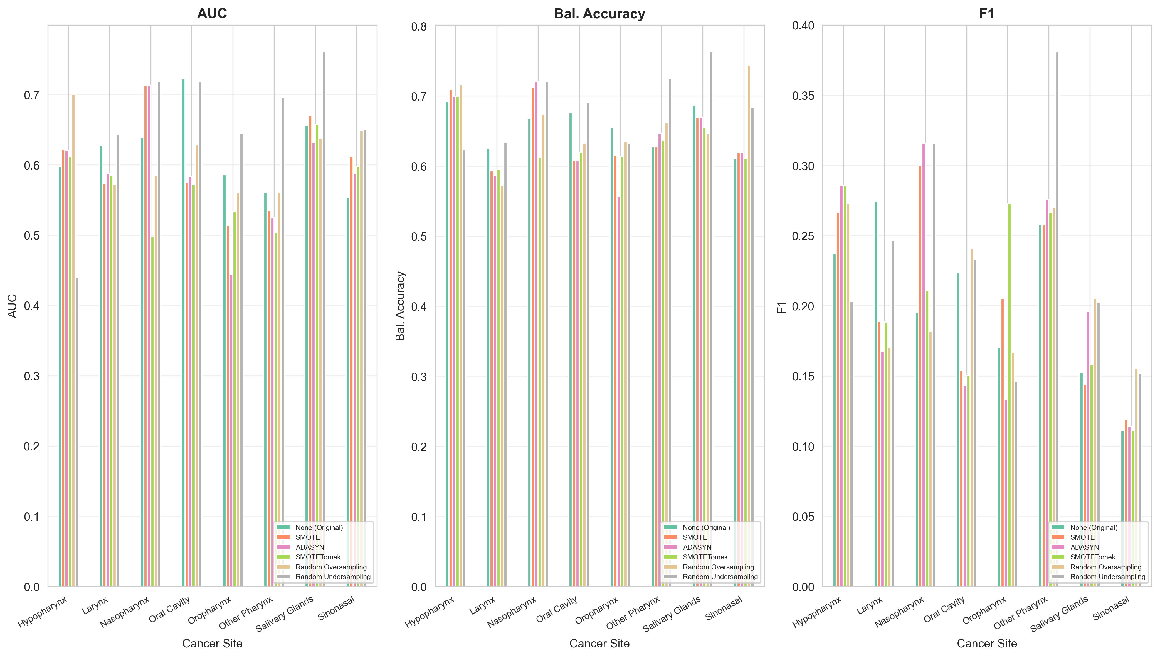
RESULTADOS · PRONÓSTICO
GEE jerárquico vs. machine learning
MEJOR AUC ML (MORTALIDAD)
0,65 – 0,84
5 algoritmos × 6 técnicas de balanceo · Youden
Conclusión metodológica
El ML no superó a los GEE jerárquicos. Los GEE conservan ventaja interpretativa (efectos por covariable, estructura clúster hospital) y se mantienen como referencia para inferencia.
RESULTADOS CLAVE
GEE AUC: 0,86 – 0,94 · ML AUC: 0,65 – 0,84 (no supera GEE) · Decisión: GEE como modelo de referencia
Amaru Agüero · UDD — Cs. de la Complejidad Social
10 / 16

Slide 11
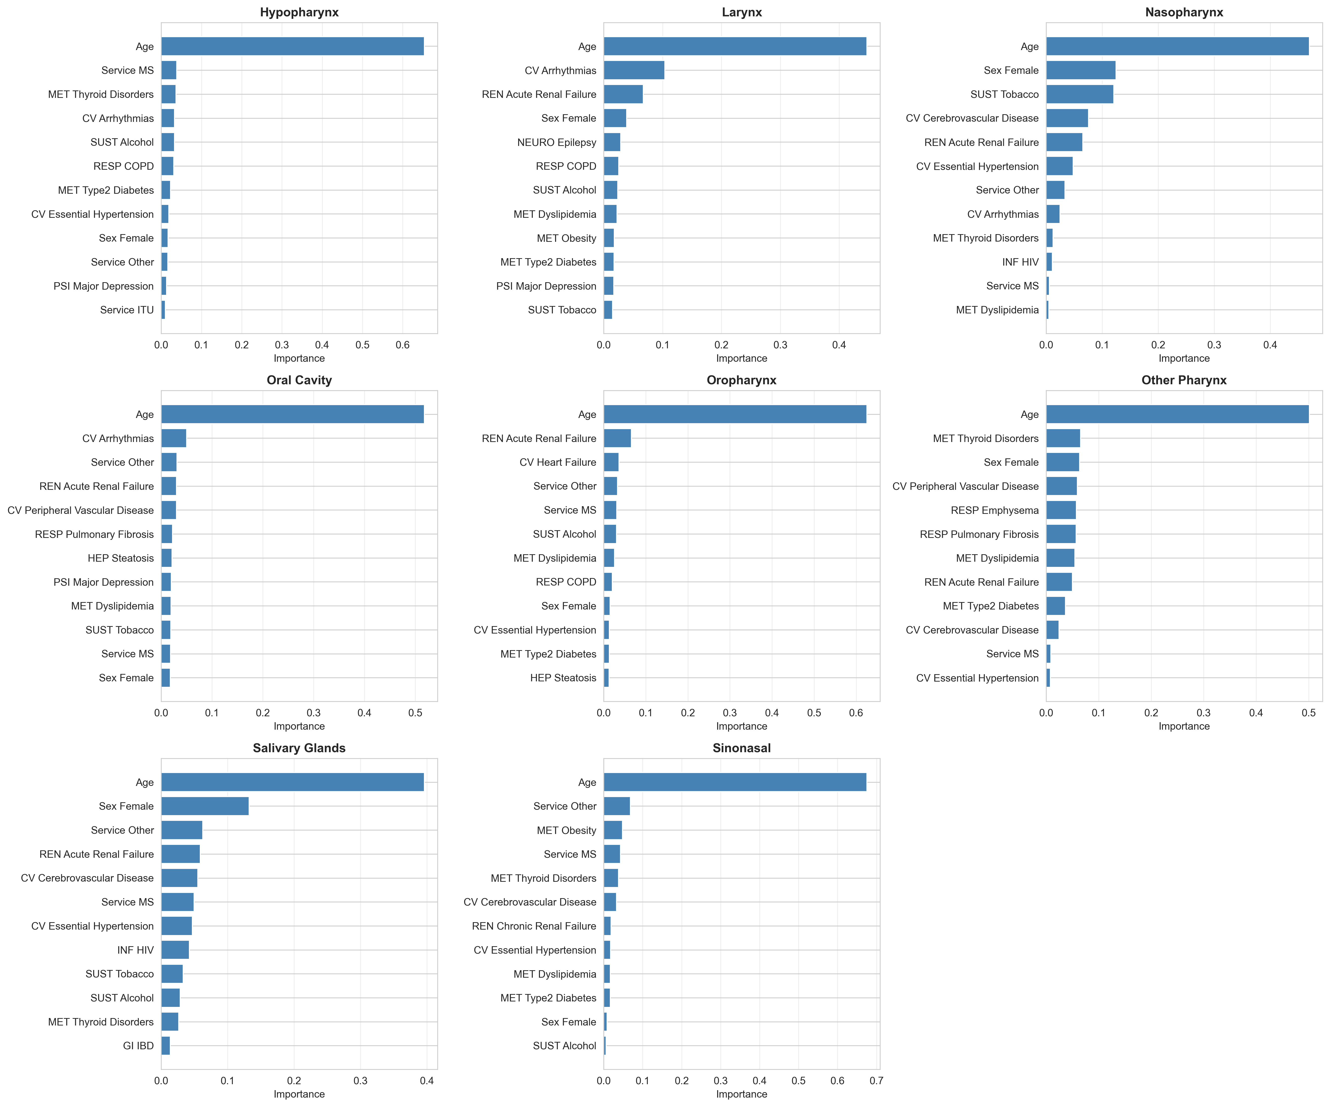
RESULTADOS · PRONÓSTICO
Predictores robustos por subsitio
Patrones transversales
Severidad GRD
Edad
Riesgo mortalidad GRD
Cardiovasculares
Respiratorias
Metabólicas
RESULTADOS CLAVE
Top predictores: edad, severidad GRD, riesgo de mortalidad GRD · Comorbilidades: cardiovasculares + respiratorias + metabólicas · Consistencia: transversales a la mayoría de los subsitios
Amaru Agüero · UDD — Cs. de la Complejidad Social
11 / 16

Slide 12
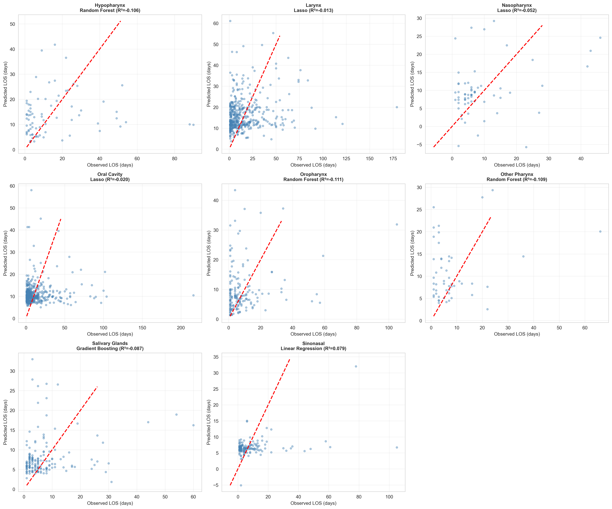
RESULTADOS · PRONÓSTICO
Estadía hospitalaria — binomial negativa
MEDIANA DE ESTADÍA
5 días
Cohorte GRD 2019–2024
MODELOS POR SUBSITIO
8
Predicción y observación
Predictores recurrentes de LOS prolongada
Severidad y riesgo de mortalidad GRD, edad avanzada, complicaciones respiratorias y multimorbilidad metabólica.
RESULTADOS CLAVE
Mediana LOS: 5 días · Driver principal: severidad GRD + edad · Comorbilidad: respiratoria y metabólica alarga estadía
Amaru Agüero · UDD — Cs. de la Complejidad Social
12 / 16

Slide 13
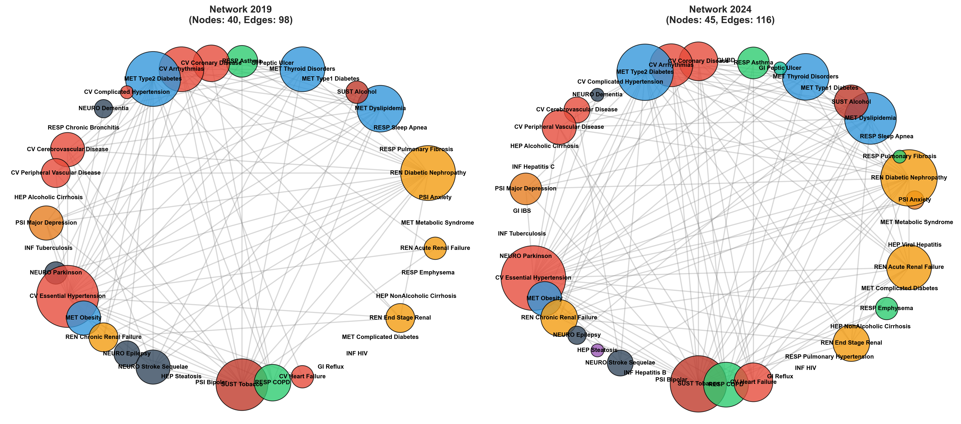
RESULTADOS · REDES
Red de comorbilidades — 2019 vs 2024
RESULTADOS CLAVE
Nodos · Aristas 2024: 45 · 116 · Modularidad Q: 0,07-0,10 (baja) · K-core máx: 8 estable · Centro: HTA · DM2 · Tabaco
Amaru Agüero · UDD — Cs. de la Complejidad Social
13 / 16

Slide 14
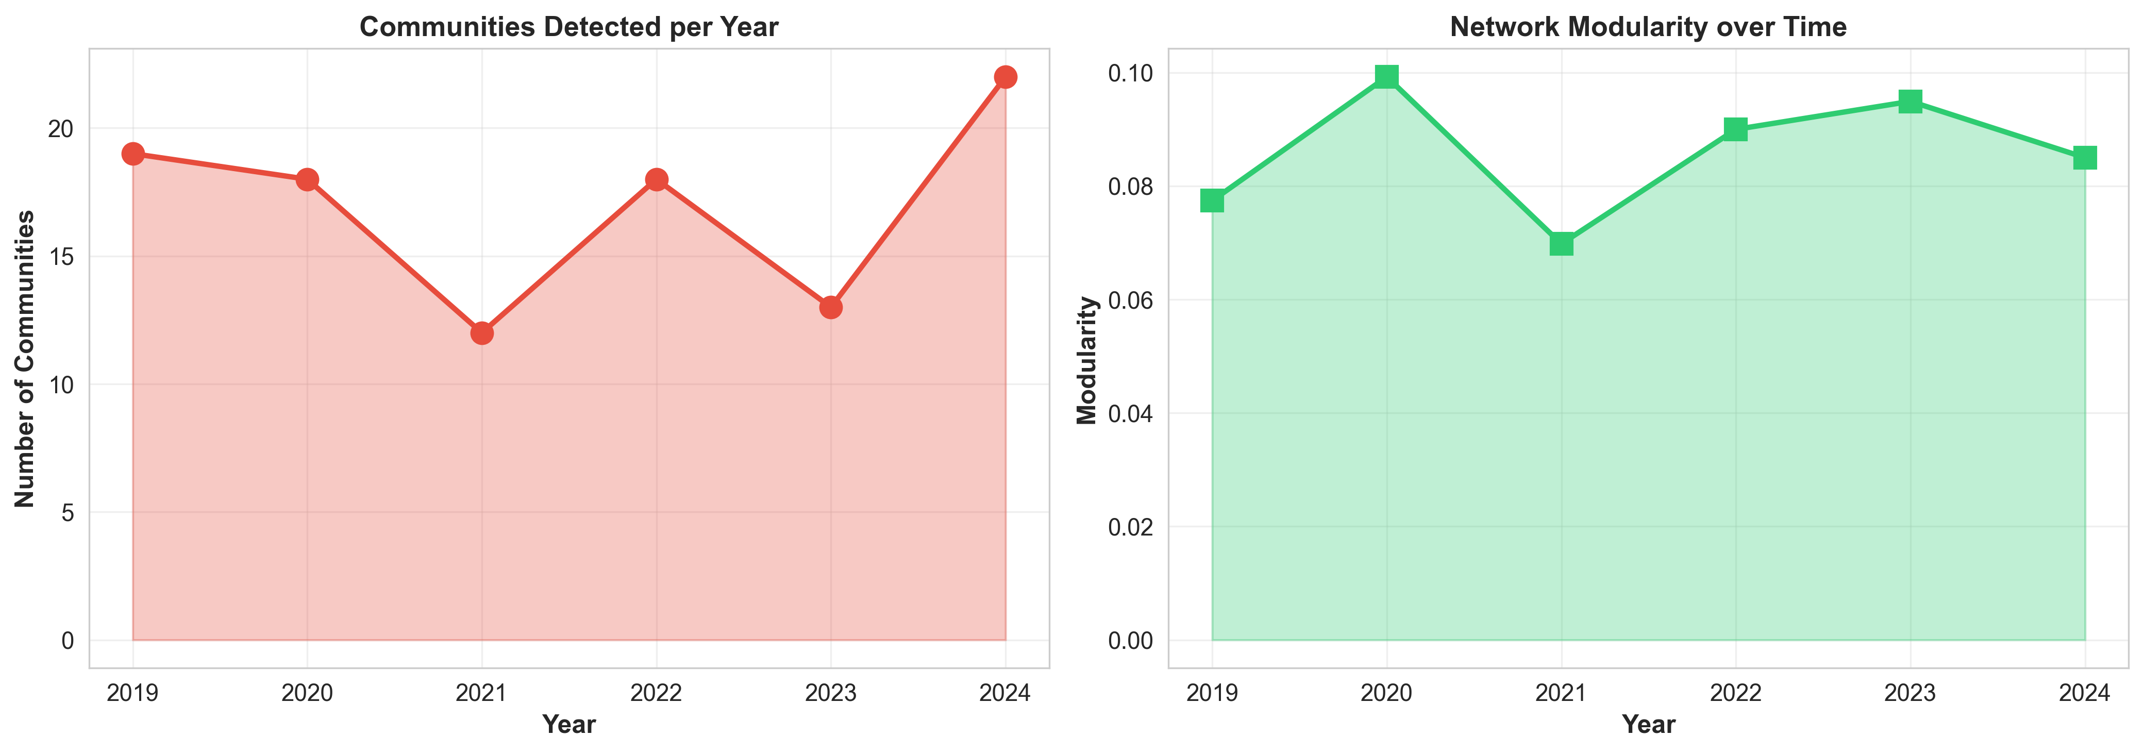
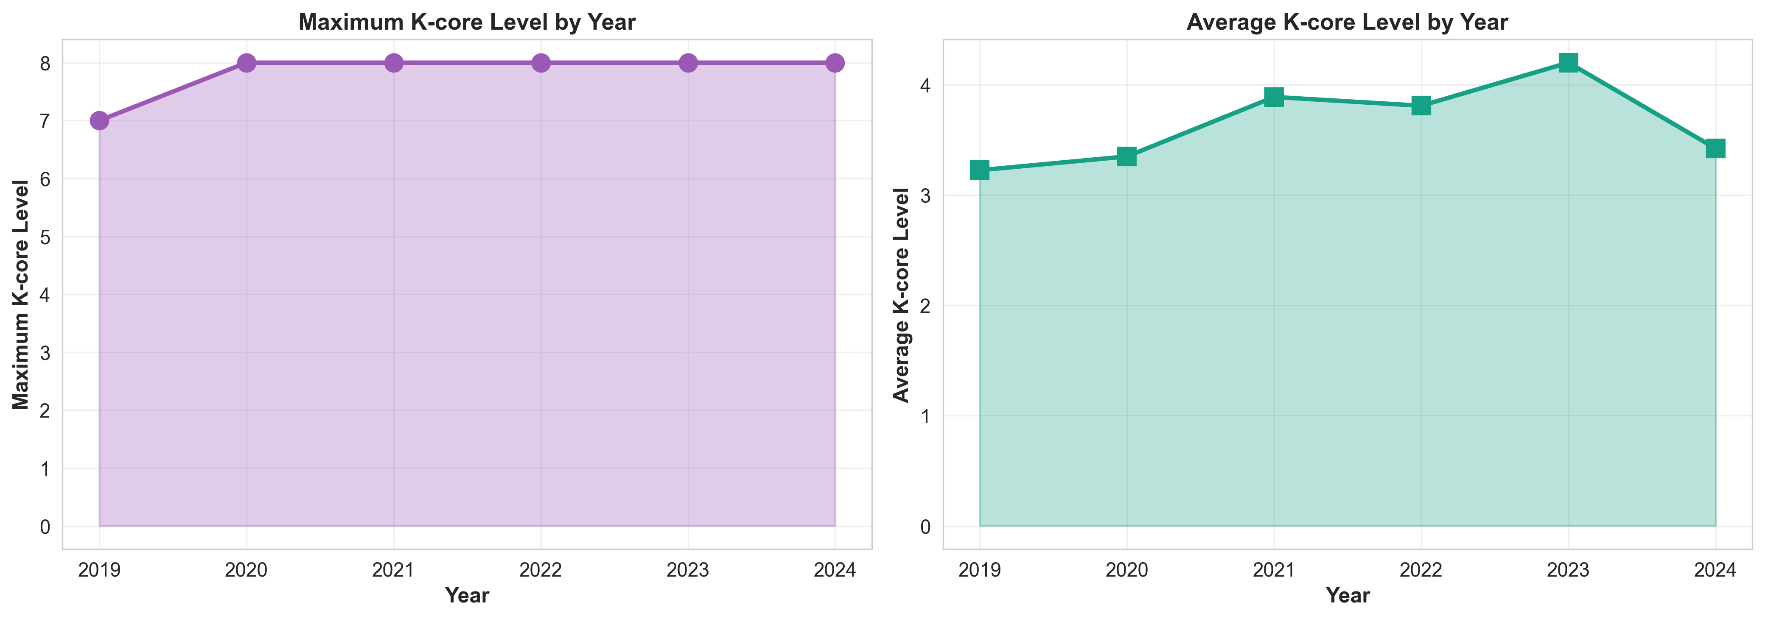
RESULTADOS · REDES
Evolución temporal: comunidades y k-core
Comunidades detectadas (Louvain) · Modularidad Q por año
K-core: nivel máximo (izq.) y promedio (der.) por año
RESULTADOS CLAVE
Comunidades: 12-22 por año (variable) · K-core máx.: estabiliza en 8 desde 2020 · Tendencia: núcleo crónico se consolida 2019-2024
Amaru Agüero · UDD — Cs. de la Complejidad Social
14 / 16

Slide 15
CONCLUSIONES
Una mirada integrada al CCyC en Chile
I.
Epidemiología hospitalaria heterogénea
II.
Modelos GEE jerárquicos discriminativos
Tendencias estables con concentración geográfica (clusters High-High) y predominio sostenido de laringe y cavidad oral.
AUC 0,86–0,94 por subsitio. La agrupación por hospital captura variación que el ML no recupera completamente.
III.
Redes con núcleo estable y baja modularidad
IV.
Implicancias para política y clínica
K-core estable (k máx = 8) centrado en HTA, DM2 y tabaquismo; modularidad baja (Q 0,07–0,10) → comorbilidades fuertemente interconectadas.
Estratificación territorial, manejo integral de comorbilidad y planificación hospitalaria por subsitio.
Amaru Agüero · UDD — Cs. de la Complejidad Social
15 / 16

Slide 16
Gracias
¿Preguntas?
SITIO DEL PROYECTO
Amaru Agüero
Doctorado en Ciencias de la Complejidad Social — UDD
amaruaguero2004@ug.uchile.cl
Amaru Agüero · UDD — Cs. de la Complejidad Social
16 / 16

